Slide 1
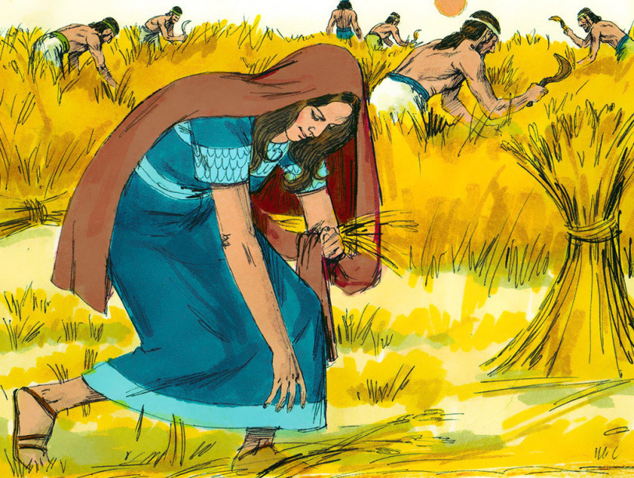
Ruth 2

Slide 2
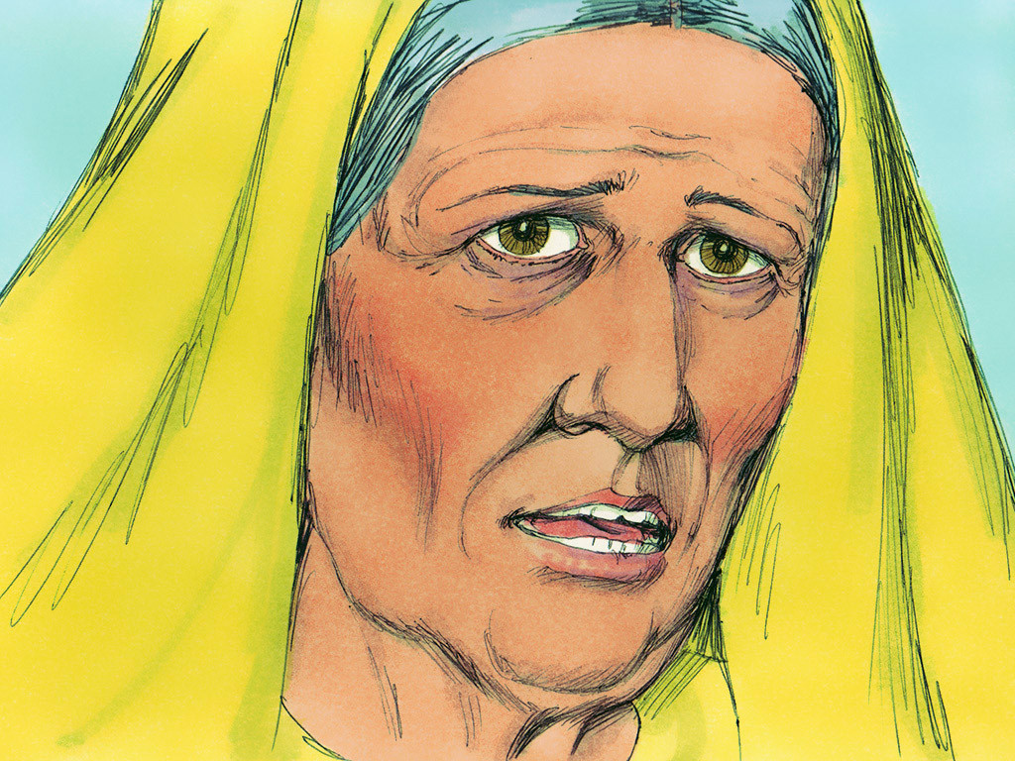
Ruth 2
¹ Nu was Naomi van de kant van haar echtgenoot Elimelech verwant aan een belangrijk man, die Boaz heette.

Slide 3
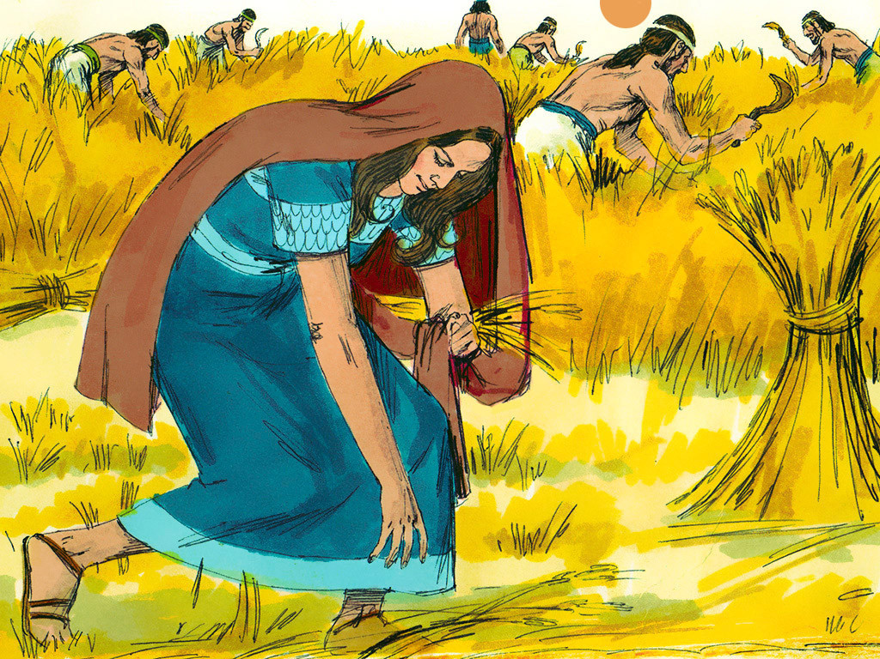
Ruth 2
Ruth, de Moabitische, zei tegen Naomi: ‘Ik zou graag naar het land willen gaan om aren te lezen bij iemand die me dat toestaat.’ Naomi antwoordde: ‘Doe dat maar, mijn dochter.’
³ Ze ging dus naar het land om aren te lezen, achter de maaiers aan. Het toeval wilde dat de akker waar ze kwam van Boaz was, het familielid van Elimelech.

Slide 4
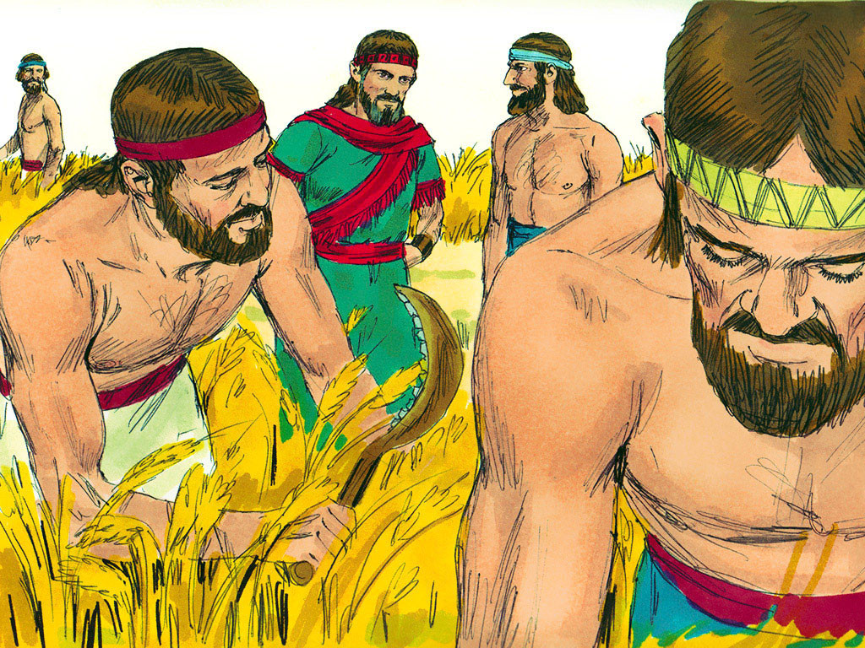
Ruth 2
⁴ Na enige tijd kwam Boaz zelf eraan, uit Betlehem.
‘De HEER zij met jullie,’ groette hij de maaiers.
‘De HEER zegene u,’ groetten zij terug.

Slide 5
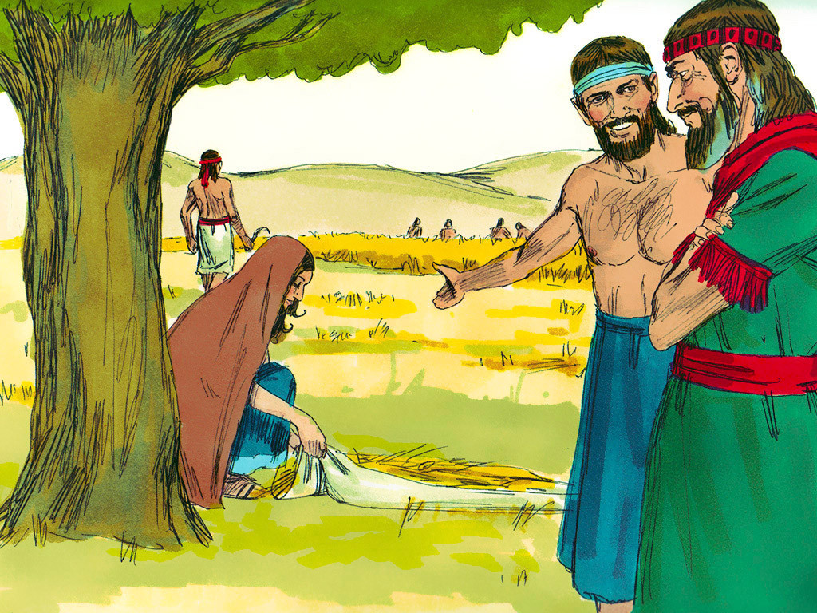
Ruth 2
⁵ Boaz vroeg de voor-man van zijn maaiers: ‘Bij wie hoort die jonge vrouw daar?’ ⁶ De man antwoordde: ‘Dat is de Moabitische vrouw die met Naomi is terug-gekeerd. ⁷ Toen ze hier aankwam zei ze: “Ik zou graag achter de maaiers aan willen gaan om aren te lezen bij de schoven,” en nu is ze hier al de hele dag, vanaf de vroege ochtend – ze heeft maar even gezeten.’

Slide 6
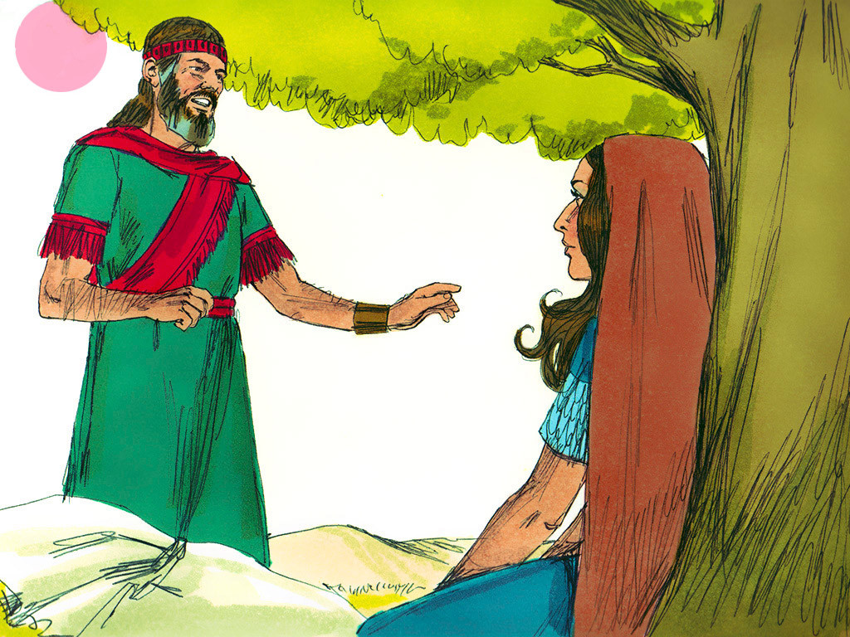
Ruth 2
⁸ Daarop zei Boaz tegen Ruth: ‘Luister goed, mijn dochter. Je moet niet naar een andere akker gaan om aren te lezen; ga hier niet weg maar blijf dicht bij de vrouwen die voor mij werken. ⁹ Volg ze op de voet en houd je ogen gericht op het veld waar gemaaid wordt. Ik zal mijn mannen zeggen je niet lastig te vallen.

Slide 7
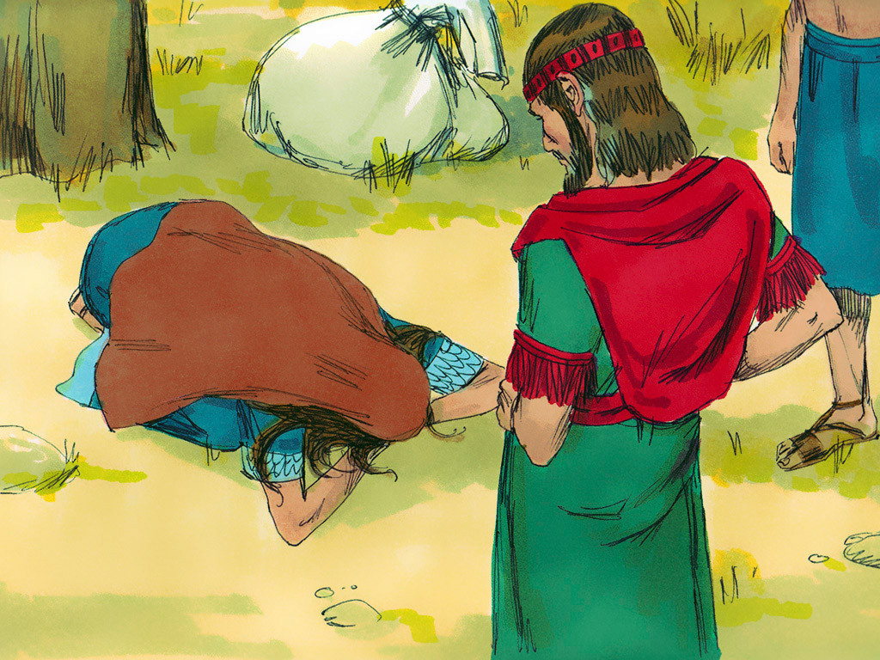
Ruth 2
Als je dorst hebt, ga dan naar de kruiken en drink van het water dat ze daar scheppen.’
¹⁰ Ruth knielde, boog diep voorover en zei: ‘Waaraan heb ik het te danken dat u zo goed voor mij bent, terwijl ik toch maar een vreem-deling ben?’
¹¹ Boaz antwoordde: ‘Meer dan eens is mij verteld over alles wat je

Slide 8
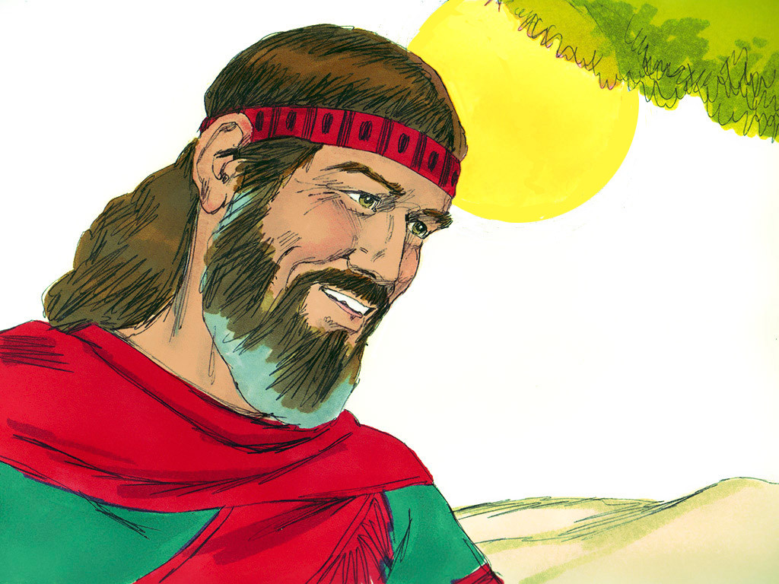
Ruth 2
voor je schoonmoeder gedaan hebt na de dood van je man: dat je je vader en moeder en je geboorteland hebt verlaten en naar een volk bent gegaan dat je volkomen onbekend was. ¹² Moge de HERE
je daarvoor rijkelijk belonen – de HERE, de God van Israël, onder wiens vleugels je een toevlucht hebt gezocht.’

Slide 9
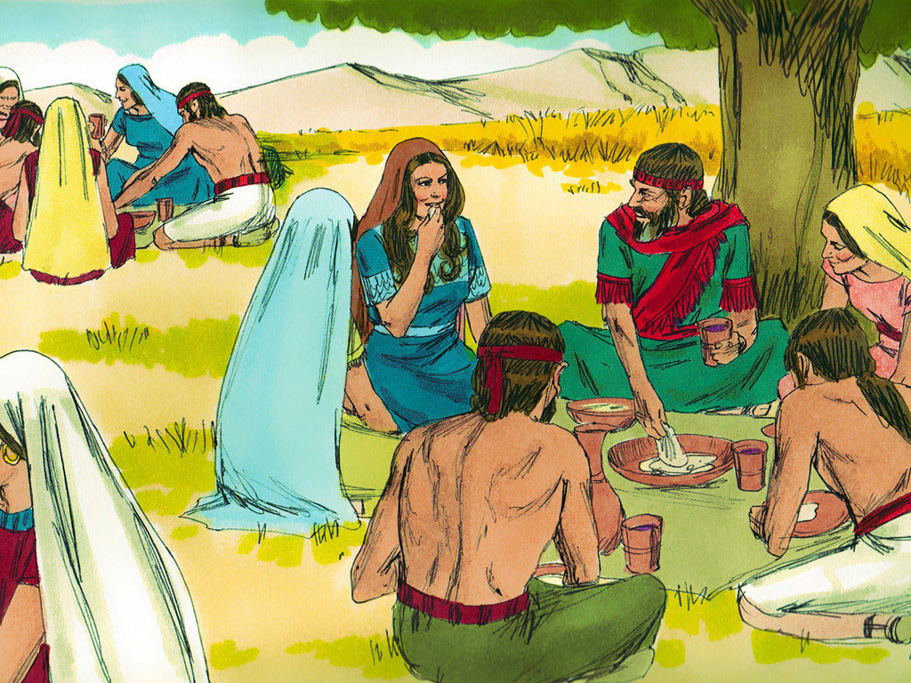
Ruth 2
¹³ ‘Ik dank u, heer,’ zei Ruth, ‘want u hebt zich mijn lot aangetrokken en mij moed ingespro-ken, terwijl ik niet eens bij u in dienst ben.’
¹⁴Toen het etenstijd was zei Boaz tegen haar: ‘Kom maar hier en neem een stuk brood en doop het in de wijn.’ Ze ging naast de maaiers zitten, en hij gaf haar geroosterd graan. Ze at tot ze genoeg had en ze hield zelfs nog over.

Slide 10
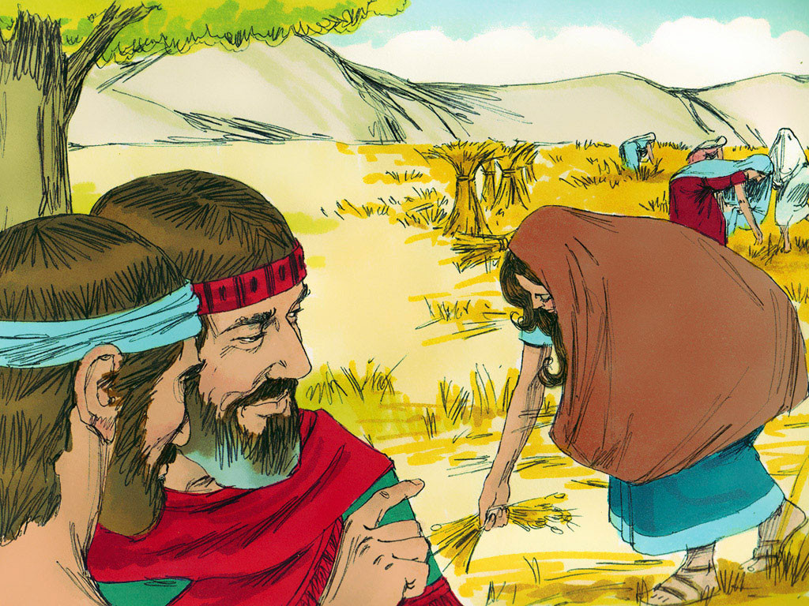
Ruth 2
¹⁵ Toen ze weer opstond om te gaan werken, gaf Boaz zijn mannen de volgende opdracht: ‘Laat haar ook tussen de schoven aren lezen, zeg daar niets van. ¹⁶ Integen-deel, jullie moeten juist wat halmen voor haar uit de bundels trekken en die laten liggen, zodat zij ze op kan rapen. Verwijt haar dus niets.’

Slide 11
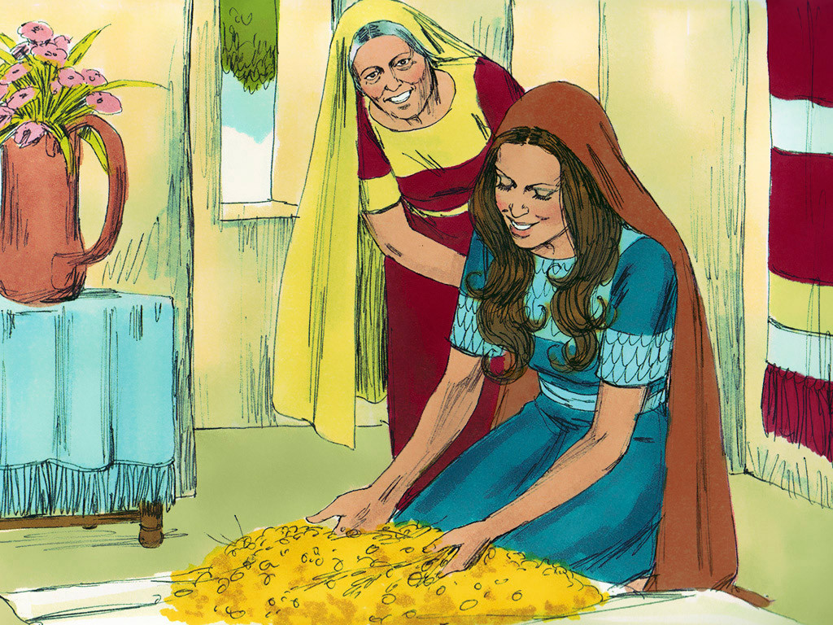
Ruth 2
¹⁷ Ruth werkte tot de avond op het veld en sloeg de korrels uit de aren die ze geraapt had. Het was ongeveer een efa gerst. ¹⁸ Ze pakte het op en ging terug naar de stad.
Toen Naomi zag hoeveel ze verzameld had, en toen Ruth haar ook nog gaf wat ze van het middagmaal had overgehouden, ¹⁹ riep ze uit: ‘Waar heb jij vandaag aren gelezen, waar heb je gewerkt?

Slide 12
Ruth 2
Gezegend de man die zo goed voor jou geweest is!’ Ruth vertelde haar schoon-moeder dat de man bij wie ze die dag gewerkt had Boaz heette.
²⁰ Toen zei Naomi tegen haar schoondochter: ‘Moge de HERE hem zegenen, want Hij heeft trouw bewezen aan de levenden en aan de doden.’

Slide 13
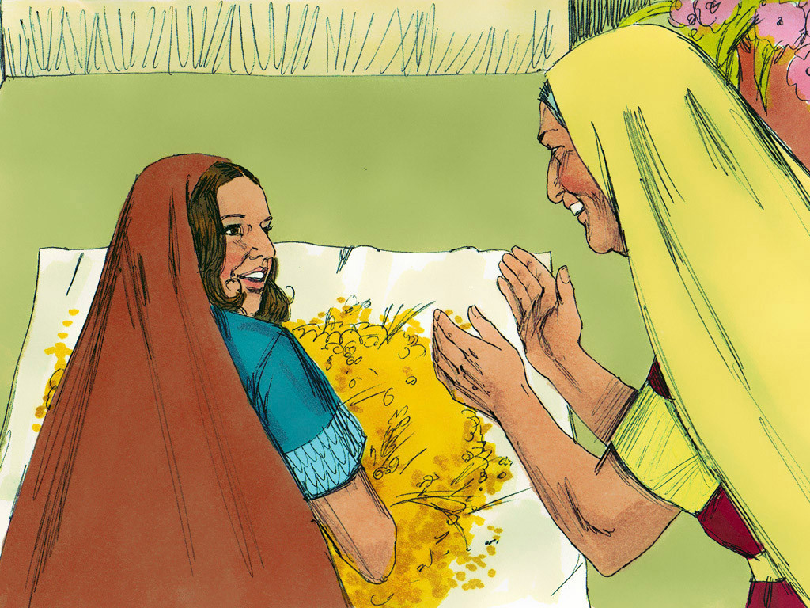
Ruth 2
Ze vervolgde: ‘Hij is een naaste verwant van ons
en kan daarom zijn rechten als losser laten gelden.’
²¹ Ruth, de Moabitische, zei: ‘Hij heeft ook nog tegen me gezegd dat ik bij zijn maaiers moest blijven totdat zijn hele oogst is binnengehaald.’

Slide 14
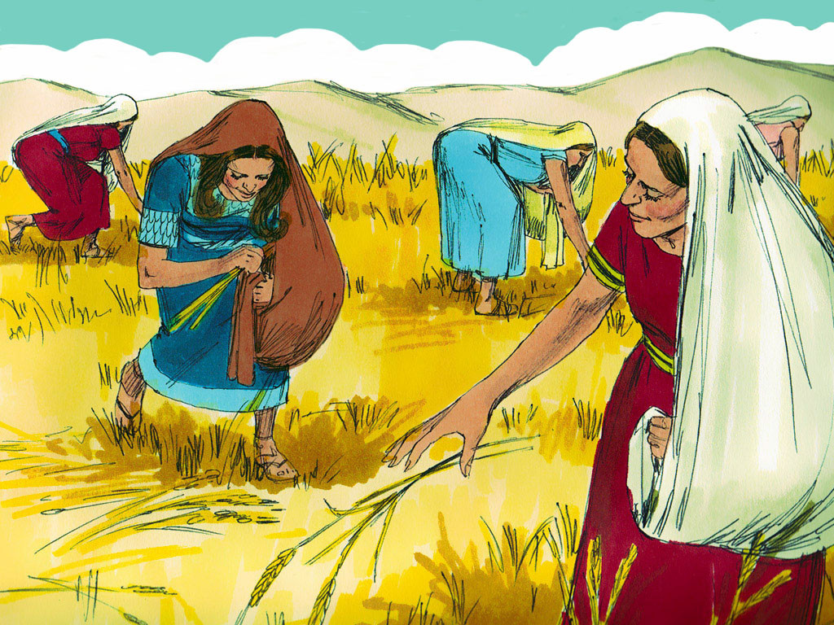
Ruth 2
²² ‘Het is goed dat je optrekt met de vrouwen op zijn land, mijn dochter,’ zei Naomi tegen Ruth, ‘want dan zal niemand je op een ander veld lastig kunnen vallen.’
²³ Ze bleef dus aren lezen bij de vrouwen die voor Boaz werkten, tot het einde van de gerste- en de tarwe-oogst. Al die tijd woonde ze bij haar schoonmoeder.

